Slide 1
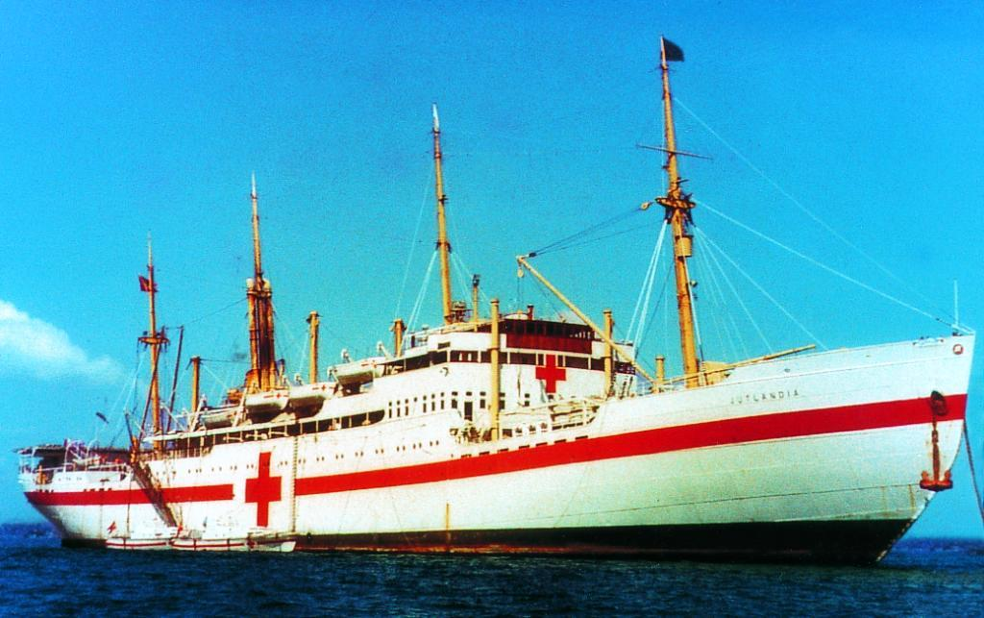
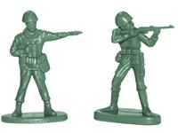
Jutlandia Tekst – Kim Larsen
1 af 3
Det var i nittenniogfyrre eller cirka deromkring, da der var krig i Korea. Skibet hed Jutlandia og det kom vidt omkring, for der var krig i Korea. Udstyret fra kælder til sal som et flydende hospital. Hej-ho for Jutlandia hun kommer som kaldet til slaget hjemme er jægeren hjemvendt fra jagt og sømanden hjemvendt fra havet.

Slide 2
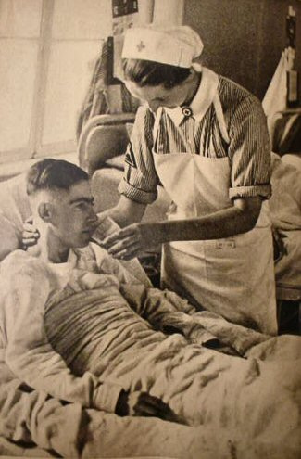
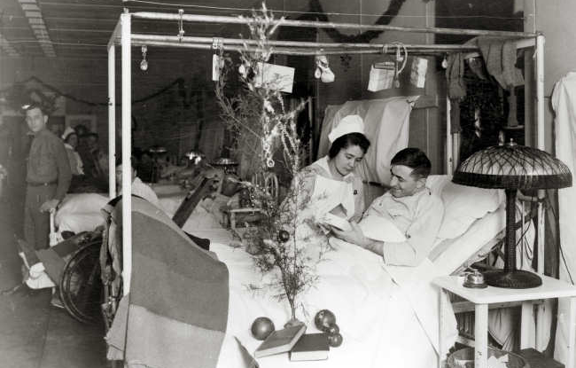
2 af 3
2. Når drengene de skal i krig sejler kvinderne forbi, på de rødekors-malede skibe, og Lili Marleen synger Auf Wiedersehen når de falder på stribe. Kanonerne spiller første violin, c´mon soldier - syng med på melodien. Hej-ho for Jutlandia hun kommer som kaldet til slaget hjemme er jægeren hjemvendt fra jagt og sømanden hjemvendt fra havet.

Slide 3
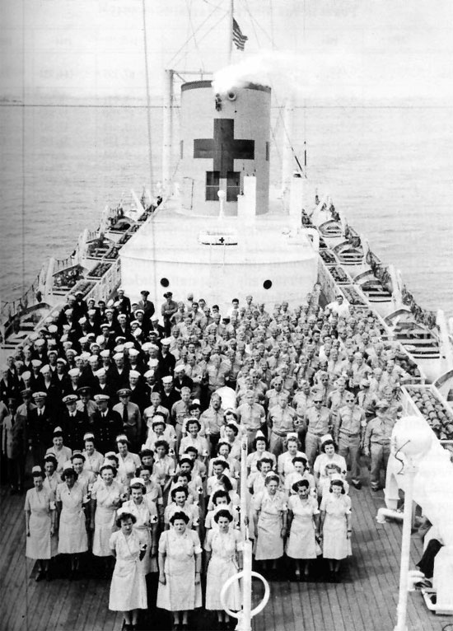
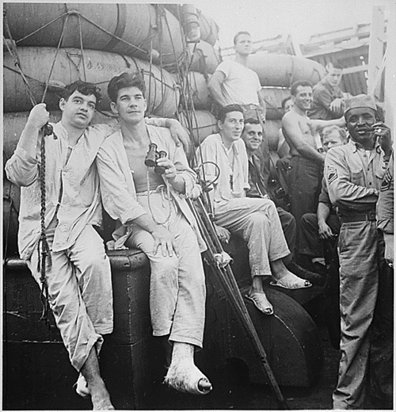
3 af 3
3. Hun sejler gennem natten med alle sine børn levende og døde, hvid som en jomfru og tapper som en ørn går hun krigen i møde. Sygeplejerske på seksten år tilser soldaternes sår.
Hej-ho for Jutlandia hun kommer som kaldet til slaget hjemme er jægeren hjemvendt fra jagt og sømanden hjemvendt fra havet.
Hej-ho for Jutlandia hun kommer som kaldet til slaget hjemme er jægeren hjemvendt fra jagt og sømanden hjemvendt fra havet.

